Slide 1
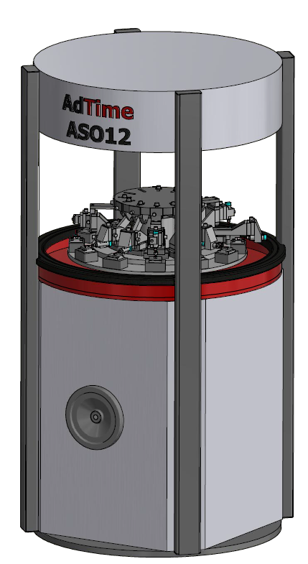
ASO 12 A12 Opération de reprise Machine de transfert Un nouveau centre d’usinage à transfert rotatif pour la reprise de pièces. Concept simple, rapide et design compact.
Confidential document – all rights reserved © – AdTime SA – 2020.

Slide 2
Présentation général de la machine
Un moteur électrique actionne une came qui actionne les unités et une table rotative.
Table rotative 12 positions
Unité de chargement / déchargement
Unité de contrôle positionnement pièce
Unité d’usinage : jusqu’à 10 avec 3 variantes
- 2 axiales (perçage, fraisage)
- 1 radiale (perçage, fraisage, frappe, pliage)
Serrage pièce
Volant pour le réglage manuel

Slide 3
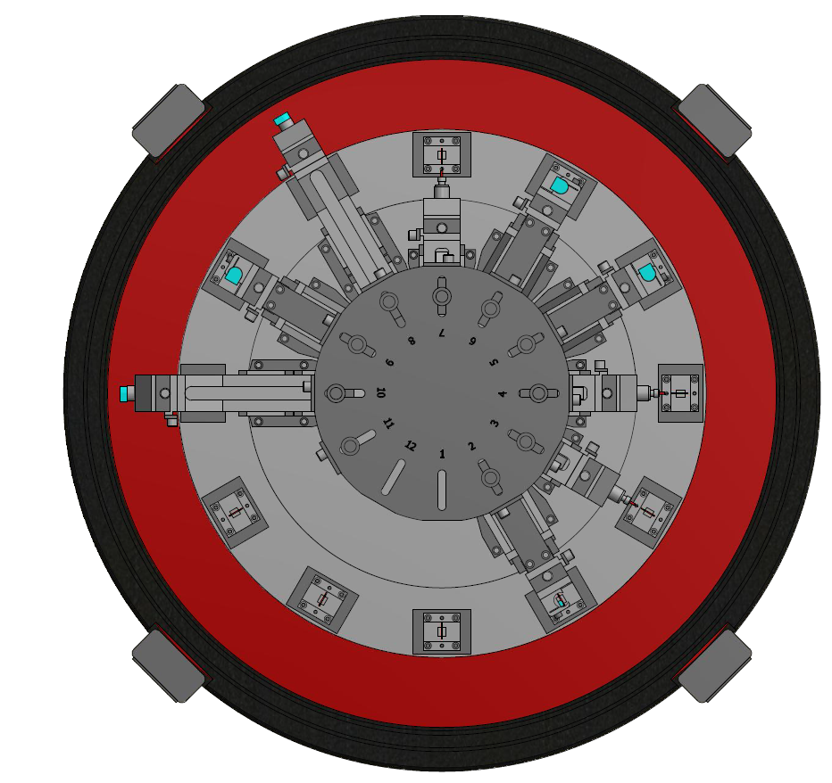
Table rotative 12 positions
Bonne accessibilité pour le réglage
Temps d’indexage 0,5s
Précision d’indexage ±0,01 mm

Slide 4
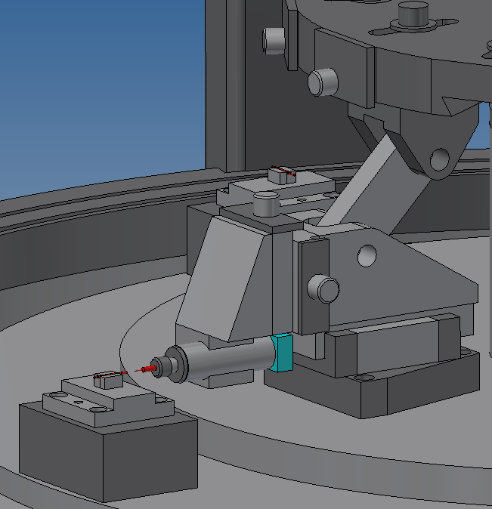
Unité horizontale arrière
Course : 20 mm
Réglage de positionnement X, Y et Z
Possibilité de modifier la course/vitesse en intercalant une entretoise afin de décaler le point de pivot.
Possibilité de faire un débourrage en ajoutant un excentrique motorisé sur l’axe de la bielle.
Motobroche syncrone
20mm
Possibilité d’intercaler une entretoise afin de déplacer le point de pivot
20mm

Slide 5
Unité horizontale frontale
Course : 20 mm
Réglage de positionnement X, Y et Z
Possibilité de modifier la course/vitesse en intercalant une entretoise
Motobroche syncrone
20mm
20mm

Slide 6
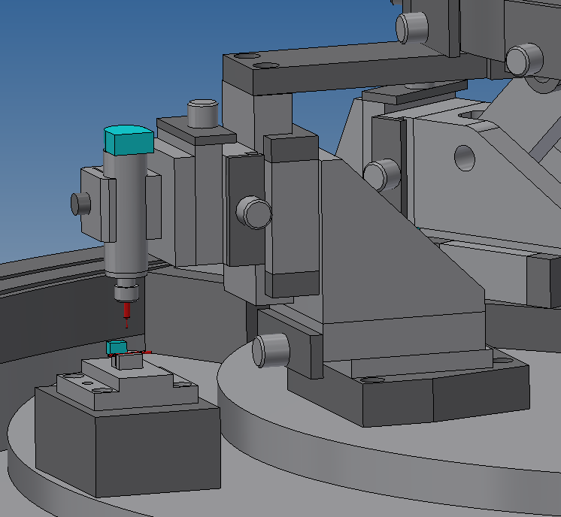
Unité verticale
20mm
Course : 20 mm
Réglage de positionnement X, Y et Z
Motobroche syncrone
Possibilité de faire de la frappe (poinçon).
20mm

Slide 7
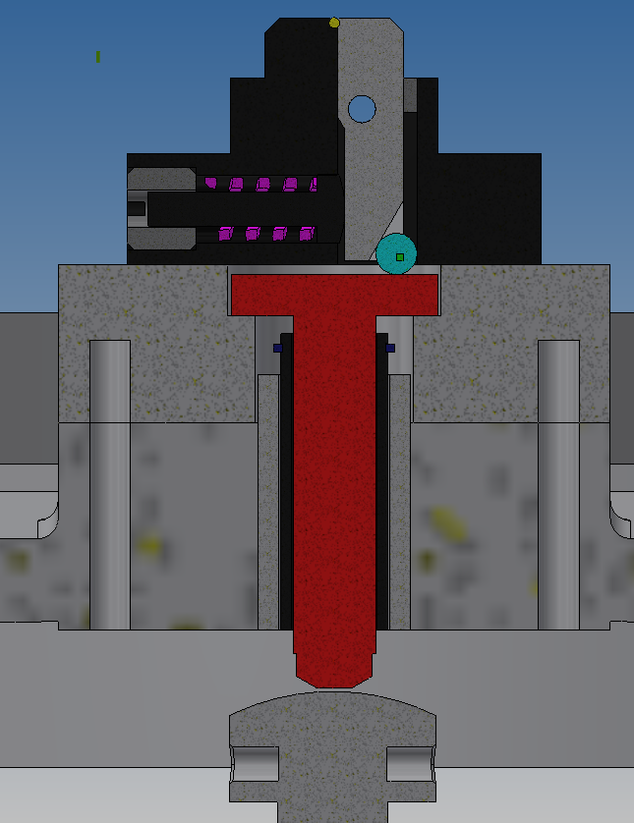
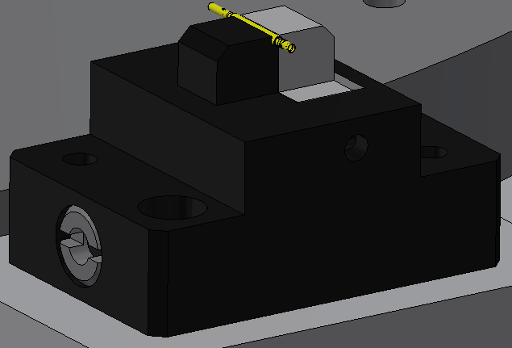
Système de serrage pièce
Pièce
Axe
Mors découpé par électro-érosion par fils en fonction de la forme de la pièce à serrer.
Serrage passif par ressort.
Etanchéité avec vulcanisation.

Slide 8
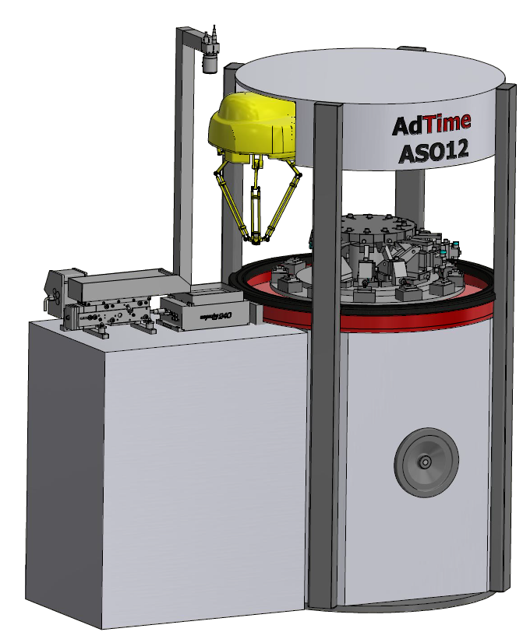
Chargement - variante 1
Cadence : 2-4s/pièce
Autonomie selon trémie
Trémie
Système type Asyril
Vision
Robot Delta

Slide 9
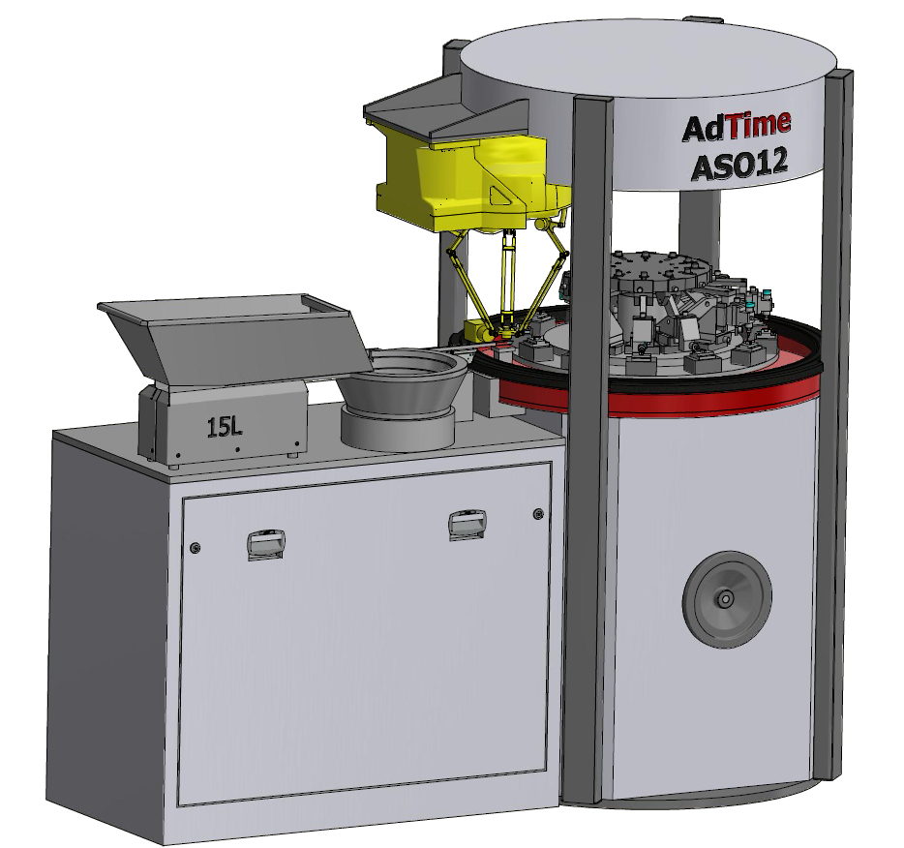
Chargement – variante 2
Cadence : 1s/pièce
Autonomie selon trémie
Trémie
Bol vibrant
Rail vibrant
Vision
Robot Delta

Slide 10
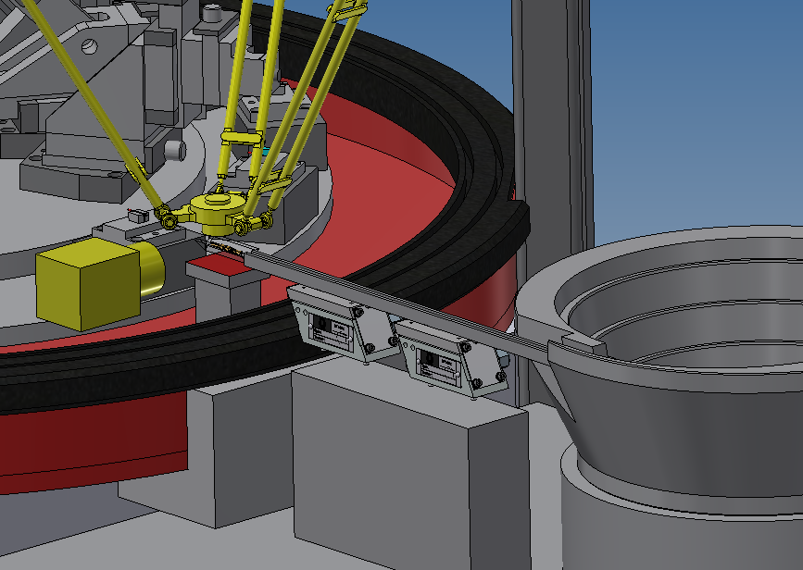
Chargement – variante 2 détails
Trémie
Bol vibrant
Rail vibrant
Vision par caméra
Robot Delta
Prise pièce par vacuum

Slide 11
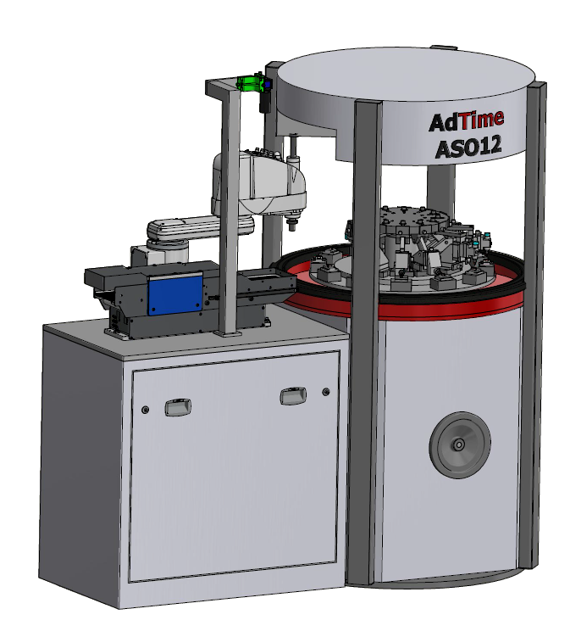
Chargement – variante 3
Cadence : 2-4s/pièce
Autonomie selon trémie
Trémie
Plateau vibrant
Vision
Robot Scara

Slide 12
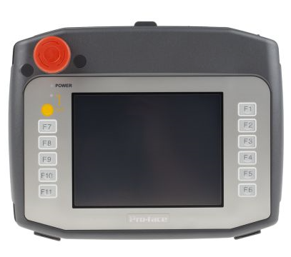
Interface homme-machine
Sélecteur de mode (automatique, manuel)
Bouton start
Bouton stop
Arrêt urgence et son reset
Réglage de la vitesse des broches (écran)

Slide 13
Caractéristiques techniques
Cadence max : 60 pièces/minute
Jusqu’à 10 unités d’usinage
Course d’usinage jusqu’à 20 mm
Précision d’indexage ± 0,01 mm
Surface au sol 1,2 m2 (sans unité de chargement)
Hauteur 2 m

Slide 14
Exemple de dessins ASO 12 Un nouveau centre d’usinage à transfert rotatif pour les petites pièces. Concept simple et rapide, design compact.
Confidential document – all rights reserved © – AdTime SA – 2020.

Slide 15
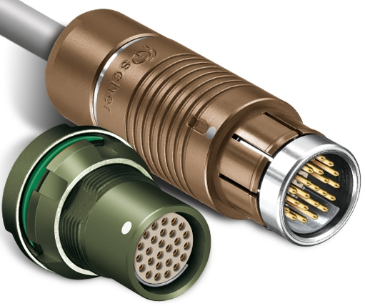
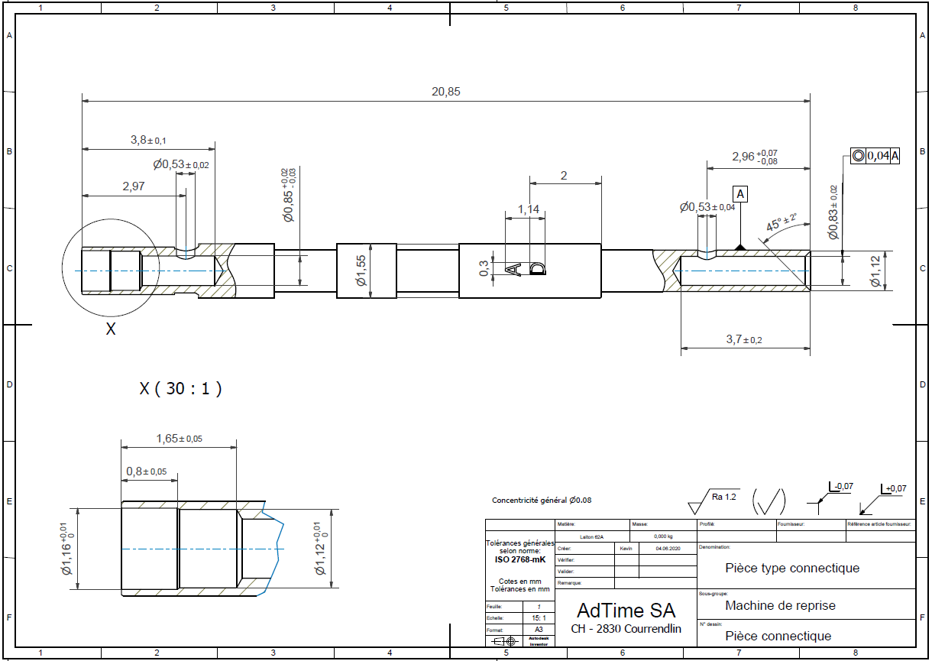
Pièce type : connectique
1. Perçage axial prof 2 + angle 45°et face (mise de longueur).
2. Perçage axial finition.
3. Frappe logo.
4. Perçage transversal.
5. Repassage pour enlever copeau suite au perçage transversal.
6. Perçage axial.
7. Perçage transversal.
8. Repassage pour enlever copeau suite au perçage transversal.
7
3
4
6,8
1,2,5

Slide 16
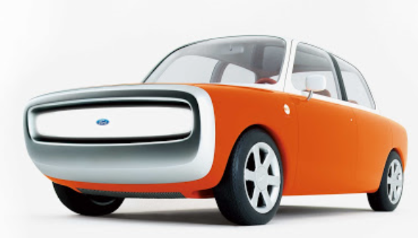
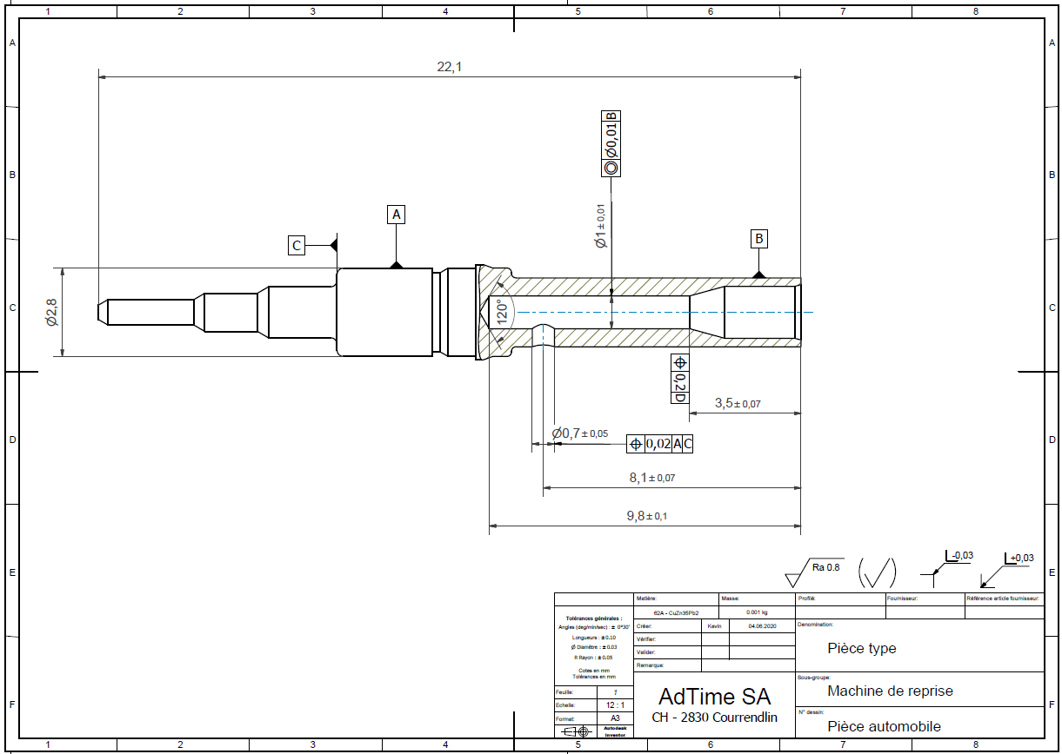
Pièce type : automobile
1. Perçage axial prof 9,5.
2. Perçage transversal.
3. Repassage pour enlever copeau suite au perçage transversal.
1,3
2

Slide 17
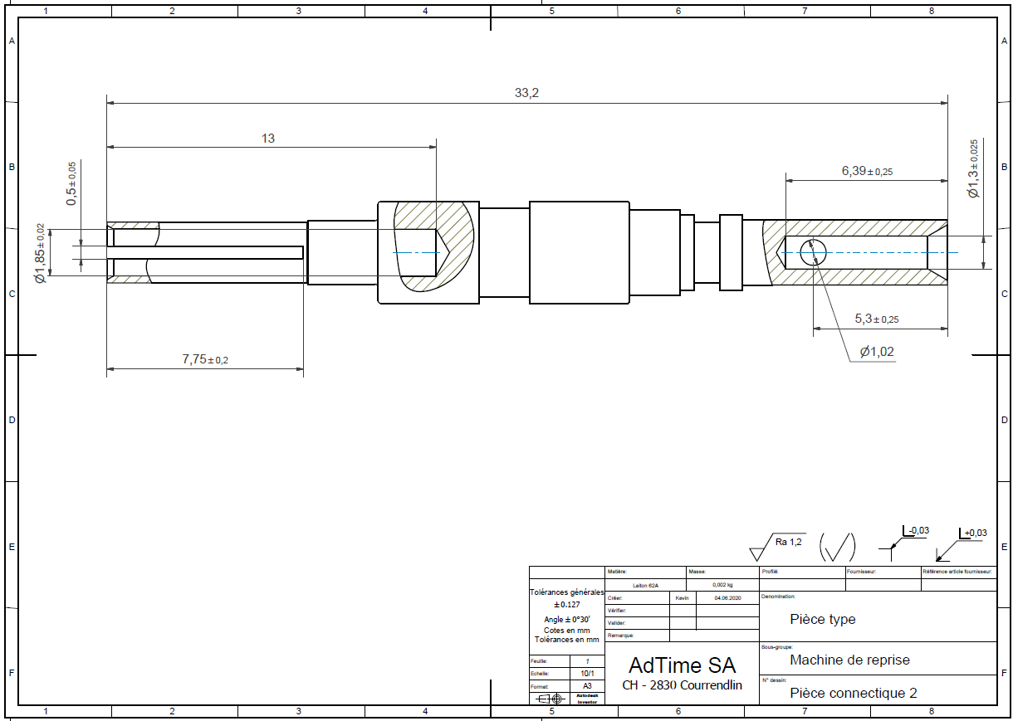
Pièce type : connectique avec fraisage et pliage
1. Perçage axial prof 6,35 + angle 45°.
2. Perçage transversal.
3. Repassage pour enlever copeau suite au perçage transversal.
4. Perçage axial.
5. Fraisage rainure.
6. Repassage pour enlever copeau suite au fraisage.
7. Pliage.
5
4,6
1,3
2
Pliage
7

